Slide 1
다변량 분포

Slide 2
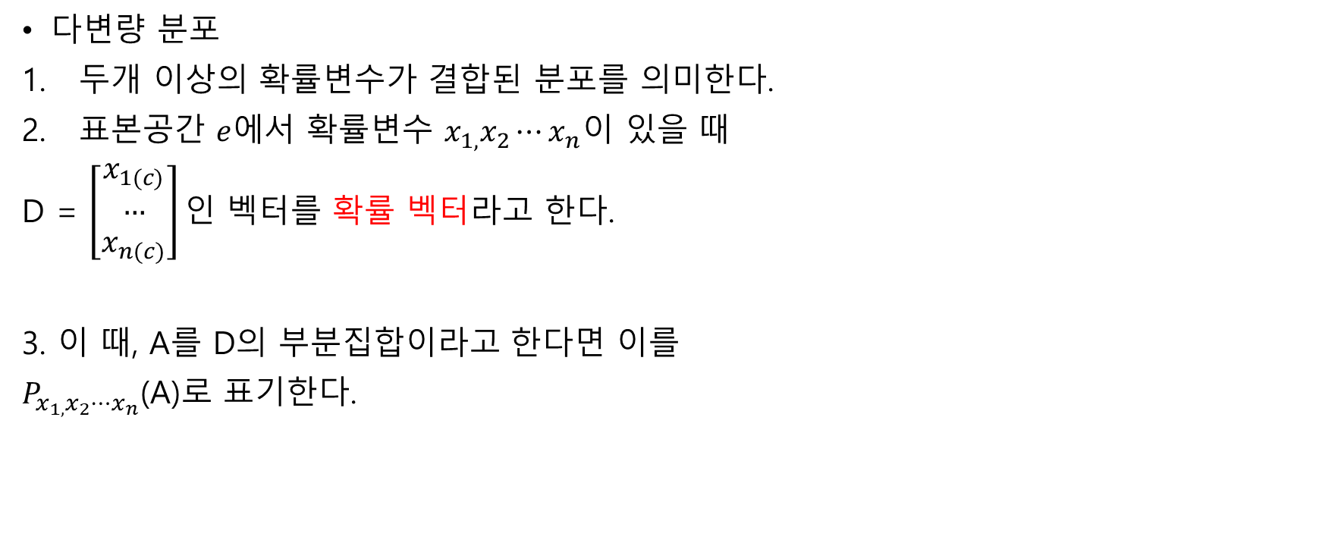
정의
다변량 분포
두개 이상의 확률변수가 결합된 분포를 의미한다.
표본공간 $ⅇ에$서 확률변수 $x_{1,}x_{2}⋯x_{n}이$ 있을 때
D = $\left[\begin{matrix}x_{1(c)} \\ … \\ x_{n(c)}\end{matrix}\right]인$ 벡터를 확률 벡터라고 한다.
3. 이 때, A를 D의 부분집합이라고 한다면 이를
$P_{x_{1,}x_{2}⋯x_{n}}$(A)로 표기한다.

Slide 3

정의
결합 누적 분포 함수
일변량 확률과 마찬가지로, 다변량 분포도 CDF를 정의할 수 있다.
$F_{x_{1},x_{⊥}}\left(x_{1},x_{2}\right)$ = $P\left(\{X_{1}≤x_{1}\}∩\{X_{2}≤x_{2}\}\right)$ 로 정의한다.
이때, $P\left(\{a<X_{1}≤b\}∩\{{c<X}_{2}≤d\}\right)=F_{x_{1},x_{⊥}}\left(b,d \right) − F_{x_{1},x_{⊥}}\left(a,d \right)$
$−F_{x_{1},x_{⊥}}\left(b,c \right)+F_{x_{1},x_{⊥}}\left(a,c\right)$ 이다.

Slide 4
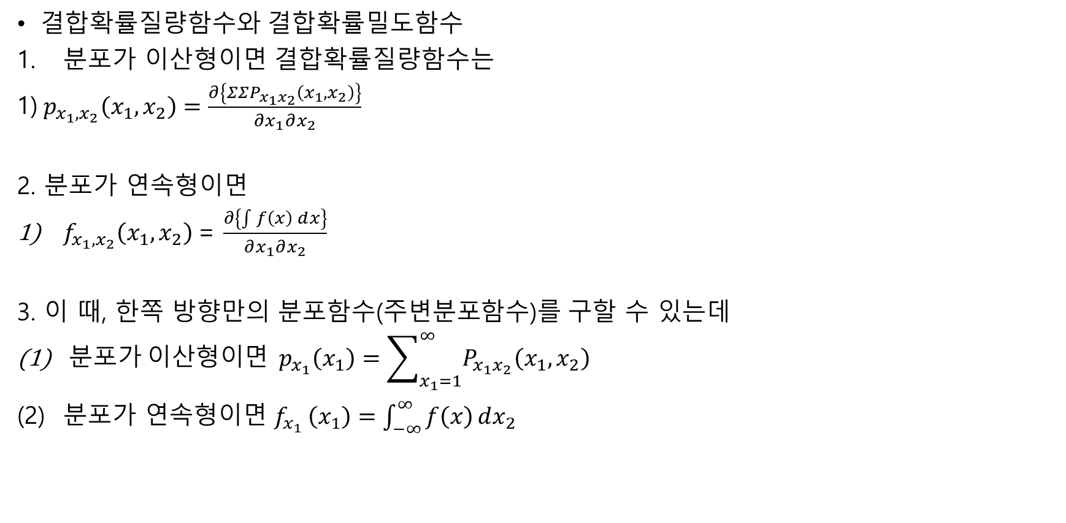
정의
결합확률질량함수와 결합확률밀도함수
분포가 이산형이면 결합확률질량함수는
1)${ p}_{x_{1},x_{2}}\left(x_{1},x_{2}\right)=\frac{∂\left\{ΣΣP_{x_{1}x_{2}}\left(x_{1},x_{2}\right)\right\}}{∂x_{1}∂x_{2}}$
2. 분포가 연속형이면
$f_{x_{1},x_{2}}\left(x_{1},x_{2}\right)$= $\frac{∂\left\{\int{f\left(x\right)ⅆx}\right\}}{∂x_{1}∂x_{2}}$
3. 이 때, 한쪽 방향만의 분포함수(주변분포함수)를 구할 수 있는데
${ 분포가 이산형이면 { p}_{x_{1}}\left(x_{1}\right)=\sum_{x_{1}=1}^{∞}{P_{x_{1}x_{2}}\left(x_{1},x_{2}\right)}}_{}$
분포가 연속형이면 $f_{x_{1} }\left(x_{1}\right)=\int_{−∞}^{∞}{f\left(x\right)ⅆx_{2}}$

Slide 5
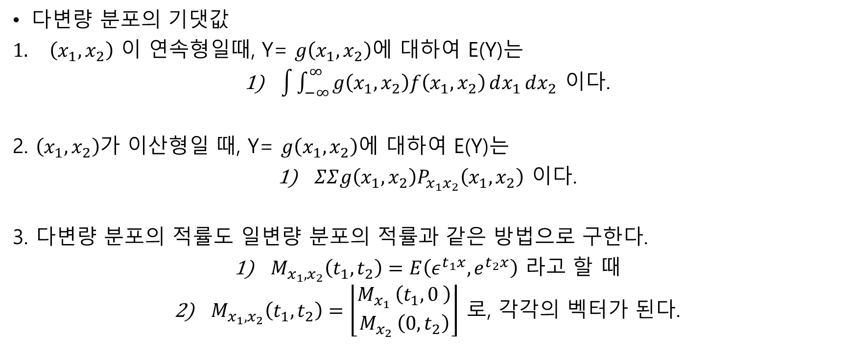
정의
다변량 분포의 기댓값
$\left(x_{1},x_{2}\right)$ 이 연속형일때, Y= $g\left(x_{1},x_{2}\right)$에 대하여 E(Y)는
$\int{\int_{−∞}^{∞}{g\left(x_{1},x_{2}\right)f\left(x_{1},x_{2}\right)ⅆx_{1}}ⅆx_{2}}$ 이다.
2. $\left(x_{1},x_{2}\right)$가 이산형일 때, Y= $g\left(x_{1},x_{2}\right)$에 대하여 E(Y)는
$ΣΣ{g\left(x_{1},x_{2}\right)P}_{x_{1}x_{2}}\left(x_{1},x_{2}\right)$ 이다.
3. 다변량 분포의 적률도 일변량 분포의 적률과 같은 방법으로 구한다.
$M_{x_{1},x_{2}}\left(t_{1},t_{2}\right)=E\left(ε^{t_{1}x},ⅇ^{t_{2}x}\right)$ 라고 할 때
$M_{x_{1},x_{2}}\left(t_{1},t_{2}\right)=\left\lfloor \begin{matrix}M_{x_{1} }\left(t_{1},0 \right) \\ M_{x_{2} }\left(0,t_{2}\right)\end{matrix}\right\rfloor$ 로, 각각의 벡터가 된다.

Slide 6
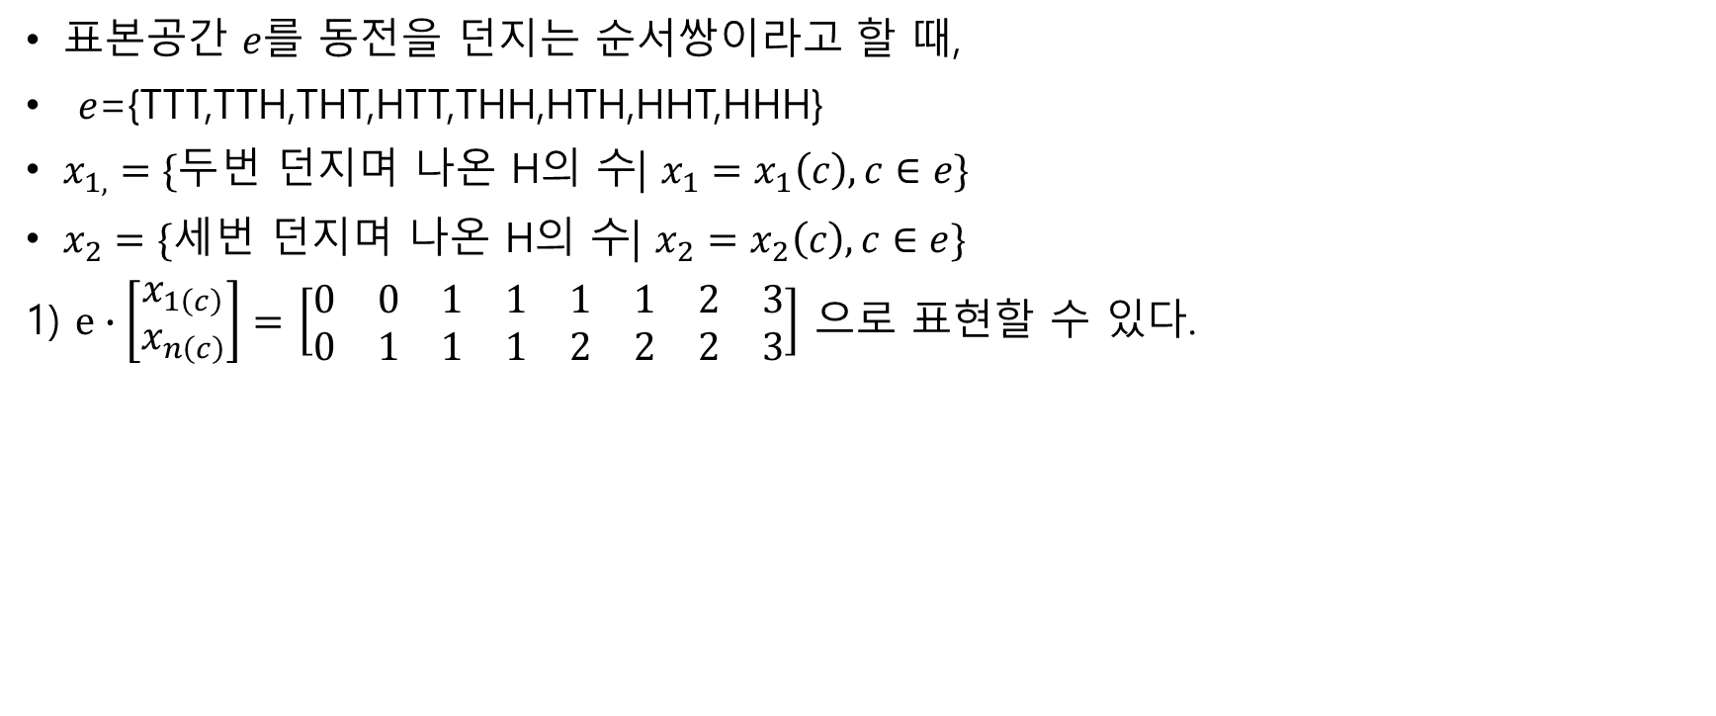
예제
표본공간 $ⅇ$를 동전을 던지는 순서쌍이라고 할 때,
$ⅇ$={TTT,TTH,THT,HTT,THH,HTH,HHT,HHH}
$x_{1,}=\{두$번 던지며 나온 H의 수| $x_{1}=x_{1}\left(c\right),c∈e\}$
$x_{2}=\{세$번 던지며 나온 H의 수| $x_{2}=x_{2}\left(c\right),c∈e\}$
1) $e∙\left[\begin{matrix}x_{1\left(c\right)} \\ x_{n\left(c\right)}\end{matrix}\right]=$ $\left[\begin{matrix}0 & 0 & 1 & 1 & 1 & 1 & 2 & 3 \\ 0 & 1 & 1 & 1 & 2 & 2 & 2 & 3\end{matrix}\right]$ 으로 표현할 수 있다.

Slide 7

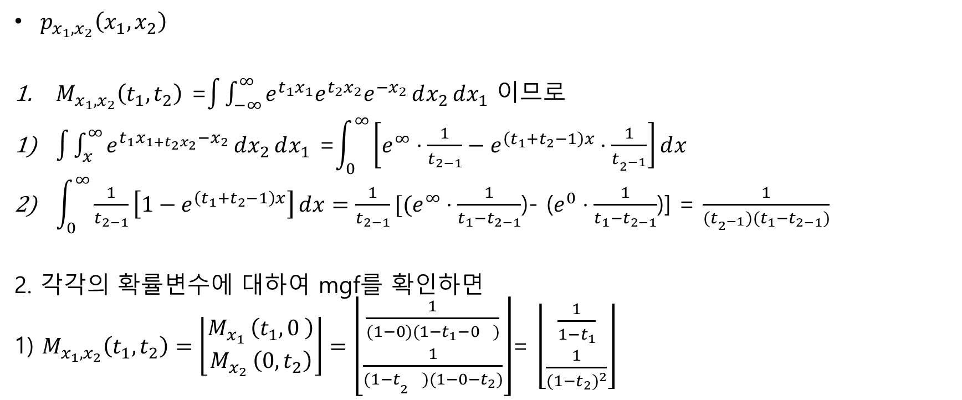


예제
$e^{−x_{2}}$
$0<x<y<∞$
${ p}_{x_{1},x_{2}}\left(x_{1},x_{2}\right)$
$M_{x_{1},x_{2}}\left(t_{1},t_{2}\right)$ =$\int{\int_{−∞}^{∞}{e^{t_{1}x_{1}}e^{t_{2}x_{2}}e^{−x_{2}}ⅆx_{2}}ⅆx_{1}}$ 이므로
$\int{\int_{x}^{∞}{e^{t_{1}x_{1+t_{2}x_{2}}−x_{2}}ⅆx_{2}}ⅆx_{1}}$ =$\int_{0}^{∞}{\left[ⅇ^{∞}⋅\frac{1}{t_{2−1}}−ⅇ^{\left(t_{1}+t_{2}−1\right)x}⋅\frac{1}{t_{2^{−1}}}\right]ⅆx}$
$\int_{0}^{∞}{\frac{1}{t_{2−1}}\left[1−ⅇ^{\left(t_{1}+t_{2}−1\right)x}\right]ⅆx=\frac{1}{t_{2−1}}[(ⅇ^{∞}⋅\frac{1}{{t_{1}−t}_{2−1}}}$)- ($ⅇ^{0}⋅\frac{1}{{t_{1}−t}_{2−1}}$)] = $\frac{1}{{(t}_{2^{−1}})({t_{1}−t}_{2−1})}$
2. 각각의 확률변수에 대하여 mgf를 확인하면
1) $M_{x_{1},x_{2}}\left(t_{1},t_{2}\right)=\left\lfloor \begin{matrix}M_{x_{1} }\left(t_{1},0 \right) \\ M_{x_{2} }\left(0,t_{2}\right)\end{matrix}\right\rfloor =\left\lfloor \begin{matrix}\frac{1}{(1−0)({{1−t}_{1}−0}_{})} \\ \frac{1}{{(1−t}_{2^{}})({1−0−t}_{2})}\end{matrix}\right\rfloor$= $\left\lfloor \begin{matrix}\frac{1}{1−t_{1}} \\ \frac{1}{{(1−t_{2})}^{2}}\end{matrix}\right\rfloor$
0
$$else$$

